Slide 1
DB HW1
due: 4/12 (一) 23:00

Slide 2
作業規劃
作業要求 (HW1)
情景設定
注意事項

Slide 3
作業規劃
Part.1：口罩訂購系統
HW1 ER Model & Relational Model（單人副本）
HW2 登入/註冊/權限管理（1~2人/組）
Hw3 訂單處理（1~2人/組）
(HW4)
Part.2（待定）
B+tree、Concurrency control (pthread)、……

Slide 4
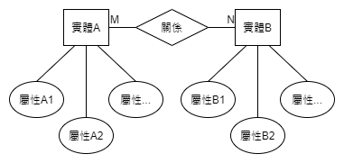
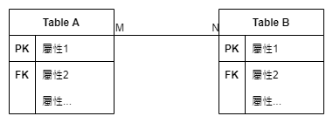
作業要求
請依照情景設定繪製出 ER Model 及 Relational Model
需要標示出實體之間的關係（一對一、一對多、多對多、……）
繪圖工具
https://app.diagrams.net/
其他線上 Diagram Tool、Power Point、手繪 😕

Slide 5
情景設定（實體：屬性）
使用者：UID、帳號、密碼、名字、身分、……
普通使用者
店員
店長
店家：SID、店名、口罩數量、口罩價格、……
訂單：OID、訂單狀態、訂單建立時間、訂單結束時間、……
未完成
完成、取消
使用者
店家
訂單
(HW3 才需要用到)

Slide 6
情景設定（關係）
普通使用者
店員（員工）
每間店可以有很多店員
每個店員可以身兼多間店的員工
店長
每間店家只有一位店長
每個店長不可以擔任多間店的店長， 但是店長可以擔任其他店的員工
(HW2) 只有店長可以調整自己店家的口罩數量、價格
使用者
店家
訂單

Slide 7
情景設定（關係）
普通使用者
建立 or 取消自己的訂單
店員（員工）、店長
建立 or 取消自己的訂單
完成 or 取消自己店家的訂單
使用者
店家
訂單

Slide 8
情景設定（關係）
每張訂單只會紀錄一個使用者對一間店面所訂購的口罩
若 [使用者 A] 對 [店 1]、[店 2] 及 [店 3] 下訂單 則會有 3 張訂單
若 [使用者 B] 及 [使用者 C] 都對 [店 4] 下訂單 則會有 2 張訂單
使用者
店家
訂單

Slide 9
注意事項
Deadline：4/12 (一) 23:00，不接受補交
HW1 每個人都要交
繳交格式： 請把 ER model 及 Relational model 的圖依序放在同一個 PDF 中，可分成 2 頁 檔名請依照 HW1_{學號}.pdf（例：HW1_0512345.pdf）上傳到 E3

